Slide 1
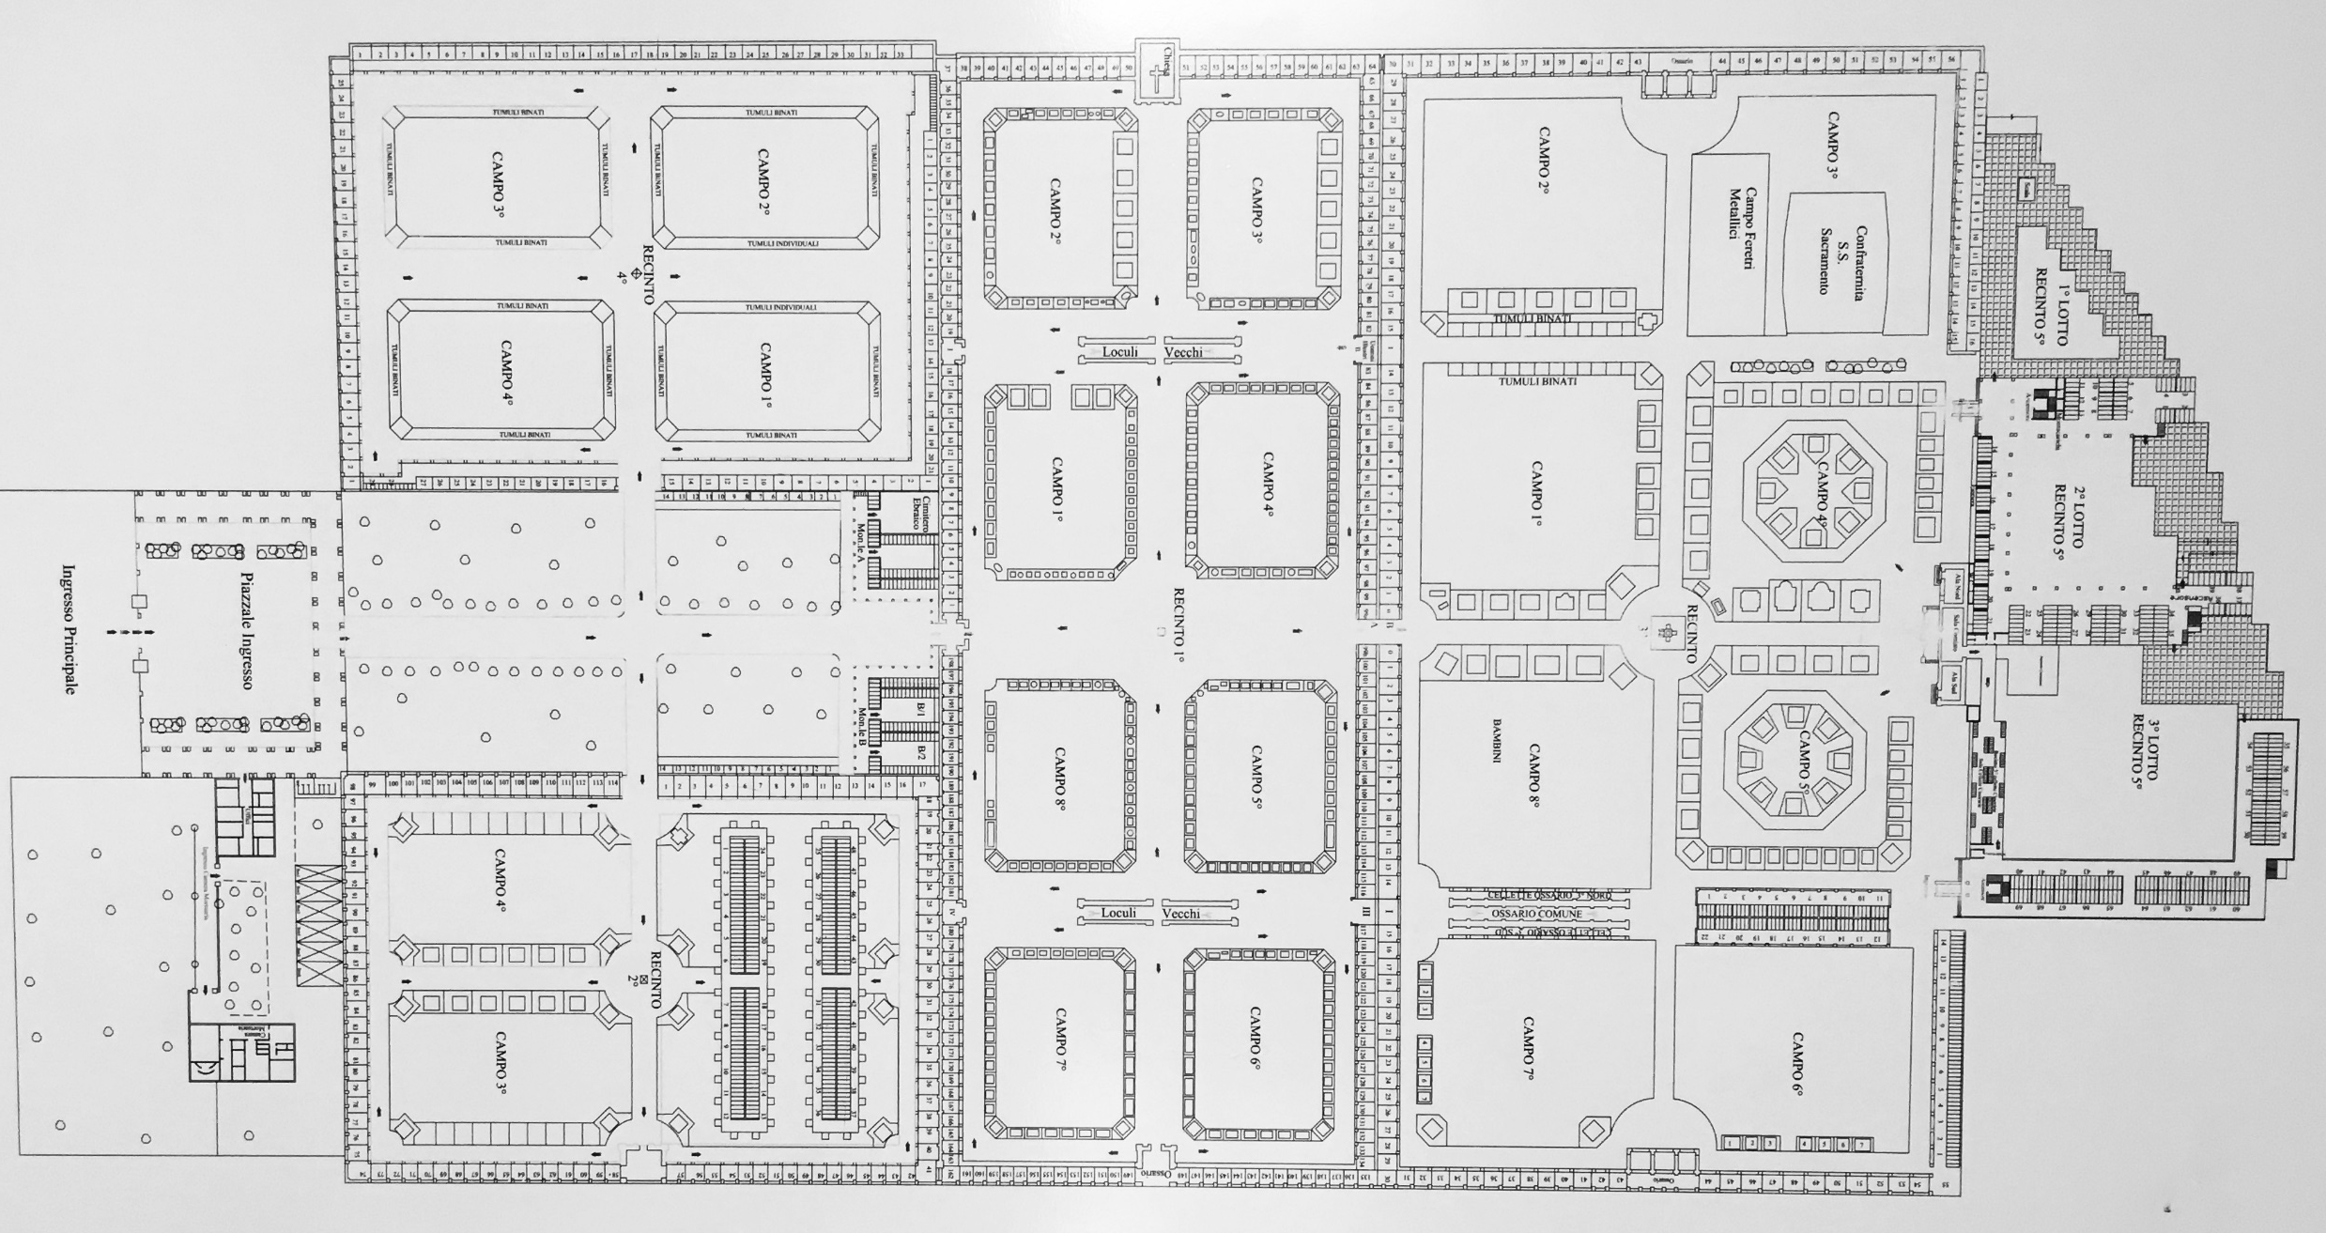
FAMIGLIA FARAGGIANA

Slide 5
